Slide 1
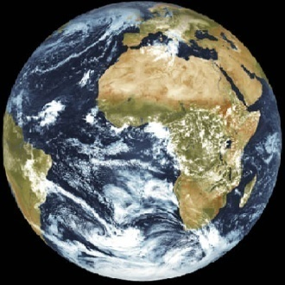



مقرر أساسيات علم البيئة
المحاضرة الثامنه

Slide 2

ج -الافتراس (Predation) :
يعد الافتراس عاملا من عوامل البيئة الحية التي يؤثر في توزيع الكائنات الحية على وجه الأرض . ويؤثر الافتراس على كثافة المجموعات بصور مختلفة :
فقد يقوم بدور كبير في ضبط وحفظ توازن كثافة المجموعات بالنظم البيئية المختلفة ،
وقد يؤدي احيانا خاصة في العلاقات الحديثة بين المجموعات إلى تقليل كثافة أفراد الفريسة إلى درجة ربما تصل لحد الانقراض مما يستدعي الكائنات المفترسة للبحث عن مصدر آخر للغذاء ،
وقد لا يكون لعامل الافتراس تأثير يذكر على عددية أفراد الفريسة ، وفي هذه الحالة لا يمثل أفراد الفريسة مصدرا رئيسا لغذاء المجموعة المفترسة .

Slide 3
هنالك عدة وسائل تمكن أفراد الفريسة من تجنب الوقوع في قبضة الكائن المفترس ، ولعل من أهم هذه الوسائل ما يلي :
الهروب والاختباء وذلك عندما تحس الفريسة باقتراب الكائن المفترس .
الحماية بتراكيب خاصة على الجسم ، فعلى سبيل المثال يتكور القنفذ ويحتمي بشوكه .
الروائح المنفرة والإفرازات السامة التي تصدر من بعض الحيوانات الثديبة .
التشابه مع الخلفية : تمتاز بعض الحيوانات بألوان تشبه إلى حد كبير الخلفية التي تركز عليها وبالتالي يصعب رؤيتها ويكون ذلك بمثابة وقاية لها من الكائنات المفترسة ، مثال لذلك بعض أنواع الحشرات التي يشبه لونها لون جذوع الأشجار .
المحاكاة (Mimicry) : هنالك أنواع معينة من الحشرات تشبه في شكلها وإلى درجة كبيرة بعض الحشرات الأخرى التي تتفادى الكائنات المفترسة افتراسها لسبب من الأسباب كالمذاق مثلا وتعرف هذه الظاهرة باسم المحاكاة .

Slide 4
كذلك تمتاز الكائنات المفترسة بعدة تكيفات تمكنها من القبض على الفريسة ولعل من أهم هذه التكيفات ما يأتي :
تمتاز من الفكاك المفترسة بوجود انياب أو مخالب أو آليات أخرى تمنع الفريسة من الفكاك والهروب .
حدة بصر ، فبعض الكائنات المفترسة مثل البوم وبعض النسور تفوق حدة بصرها حدة بصر الإنسان بنحو مائة مرة .
عضلات قوية تمكنها من الجري أو الطيران أو العوم السريع للحاق بالفريسة والانقضاض عليها سريعا توفيرا للطاقة

Slide 5
كما أن هناك نباتات تقوم بدور الكائن المفترس
نبات النبنش (Nepenthes khasiana) ، ونبات الدروسيرا (Drosera rotundifolia) ونبات الديونيا (Dionaea muscipula) ، حيث تتحور أوراق هذه النباتات بصورة معينة تمكنها من اقتناص الحيوانات الدقيقة خاصة الحشرات وتحليل أنسجتها بواسطة إنزيمات معينة بحيث يتسنى لها امتصاص بعض نواتج التحليل .

Slide 6
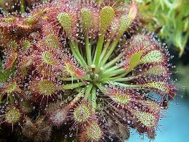
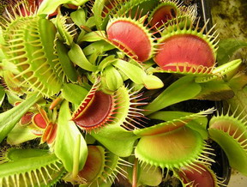
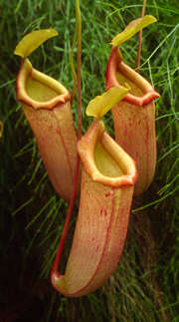
ونبات الدروسيرا Drosera rotundifolia
ونبات الديونيا
Dionaea muscipula
نبات النبنش Nepenthes khasiana

Slide 7
د-التكافل :
وتعتبر من العلاقات الايكولوجية الايجابية لأنه لابد فيها من استفادة أفراد كلا المجموعتين المتكافلتين ومن أمثلتها الاشنات إذ يقوم الطحلب بعملية البناء الضوئي وتكوين متطلباته ومتطلبات الفطر من المواد الكربوهيدراتية والأكسجين وفي المقابل تغلف هيفات الفطر بخلايا الطحلب الأخضر فتقيه من الجفاف كما تقوم على امتصاص الماء والأملاح اللازمة لنموهما . تكون العلاقة في أغلب الأحيان بين الفطر والطحلب إلزامية بحيث يصعب أن يعيش أي منها منفصلاً وخاصة في مثل هذه البيئة التي ينموان بها على هيئة أشن .

Slide 8
ومن أمثلة التكافل أيضاً علاقة الكائنات الدقيقة بجذور بعض النباتات . فبكتريا العقد ( Rhizopium ) تقوم بإمداد النباتات البقولية ( الفول والفاصوليا والبرسيم ) بما يحتاجه من النيتروجين وتحصل البكتيريا في المقابل على الماء والأملاح والتغذية الكربوهيدراتية بالإضافة إلى المأوى داخل العقد البكتيرية في جذور النبات . وتعتمد كثير من النباتات على علاقاتها التكافلية مع الفطريات الجذرية ( (Mycorrhiza .

Slide 9
ويوجد نوعان من الجذور الفطرية هما :
جذور فطرية داخلية : وتوجد في جذور بعض النباتات مثل نبات (Elaeagnus angustifolia) حيث تعيش بعض خيوط الفطر داخل خلايا قشرة جذور هذا النبات وتكون على اتصال بالخيوط الفطرية الموجودة على سطح الجذر مما يمكن من تبادل المواد الغذائية بين الفطر والنبات .
جذور فطرية خارجية : وتوجد بأشجار الصنوبر والزان والبلوط والكافور وبذور، حيث تحيط خيوط الفطر بجذور هذه الأشجار من الخارج وتمتد في المسافات البينية بين خلاياها .

Slide 10
هـ- علاقات إحيائية أخرى :
1- النباتات العالقة Epiphytes
وهي تلك النباتات التي تستخدم نباتات أخرى وسطا تنمو فيه وترتكز عليه ، حيث تستفيد النباتات العالقة من التربة التي تتجمع في مكان نموها بفروع الأشجار وقلف السيقان ، وتتكون هذه التربة في معظمها من مواد دبالية نتجت من تحلل بقايا نباتية اضافة الى حبيبات التربة المتجمعة بفعل الرياح .
وتتميز جذور النباتات العالقة بوجود خلايا هيجروسكوبية ( Velamen ) تحيط بقشرتها فتمكنها من امتصاص الرطوبة الجوية كما في نباتات الفصيلة السحلبية Orchidaceae .
كما تتميز بعض هذه النباتات العالقة بوجود حراشيف كأسيه على أوراقها قادرة على الاحتفاظ ببعض الماء المتساقط عليها . ونبات النبش Nepenthes أوراقه تشبه الجرة ويمكنها الاحتفاظ بقدر كبير من الماء .

Slide 11
وتحصل النباتات العالقة على الأملاح المعدنية من الدبال التي يتجمع حولها أو من الغبار التي تغسله الأمطار من الجو ، ويكثر النيتروجين في مياه أمطار العواصف الرعدية .
وقد تؤثر النباتات العالقة على النبات الحامل لها تأثيرات سلبية إذ تتطفل الفطريات الجذرية التي تتكافل مع النباتات السحلبية مثلاً على الأشجار الحاملة لها . كما تقلل النباتات العالقة كمية الضوء الواصل إلى النباتات الحاملة وإلى الأرض التي تنمو فيها بادراتها . كما تسبب النموات الكثيفة انحناءات في الأفرع أو كسرها .

Slide 12
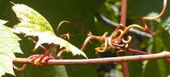
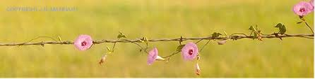
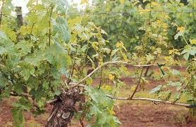
2-النباتات المتسلقة : نباتات سوقها ضعيفة تحتاج دعامات لكي تنمو إلى أعلى متسلقة أفرع نباتات أخرى ويمكن لهذه النباتات أن تتسلق على الدعامة بأحد الطرق التالية :
التفاف السيقان ، حيث تلتف السيقان بأكملها حول الدعامة كما في نبات العليق ( Convolvulus spp) .
المحا ليق وهي عبارة عن سيقان متحورة كما في العنب (Vitis spp).

Slide 13
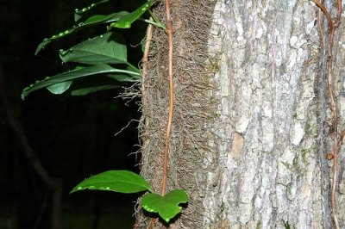
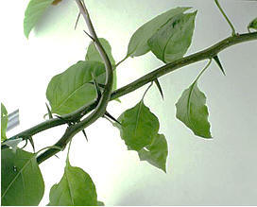
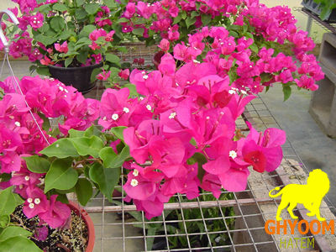
الجذور العرضية ، كما في نبات حبل المساكين (Hedra spp).
الأشواك ، كما في الجهنمية (Bougainvillea spp).

Slide 14
وإن كانت العلاقة بين النباتات المتسلقة والنباتات الدعامية ليست إلا علاقة ميكانيكية فغالبا لا تحلق المتسلقات الضرر بما حولها من نباتات إلا إذا كانت كثيفة النمو تحجب الضوء وتمثلا حملاً تنحني به الأفرع أو تنكسر .

Slide 15
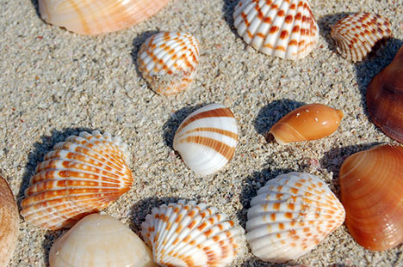
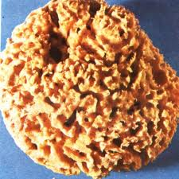
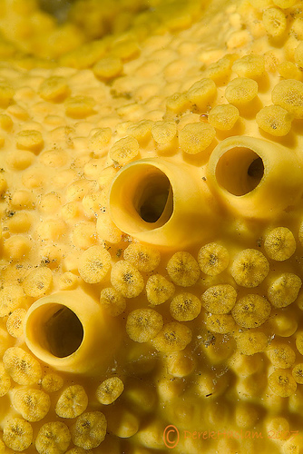
3- الالتصاق بالحيوانات :
ومن الأمثلة على ذلك الحيوانات البحرية مثل الأصداف السمكية (Shellfish) والاسفنجيات (Sponges) التي عادة ما تحمل كثير من الحيوانات الصغيرة موفرة ليها الحماية والغذاء من دون أن تستفيد أو تتضرر . غير انه في بعض الأحيان قد تحدث فائدة للحيوان البحري ،

Slide 16
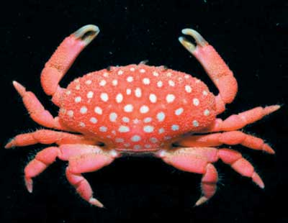
فعلى سبيل المثال تعيش بعض الحيوانات الجوفمعوية على ظهر أنواع السطران البحري (Crabs) ، حيث يوفر السرطان البحري لهذه الحيوانات الجوفمعوية النقل من مكان لآخر والغذاء عن طريق الفضلات التي يخلفها السرطان أثناء تناول غذائه. وتتمثل الفائدة التي يحصل عليها السرطان البحري في الحماية التي توفرها له الحيوانات الجوفمعوية عن طريق الخداع والتمويه إضافة إلى السم الذي تحتويه.

Slide 17
4- الاليلوباثي ((Allelopathy :من العلاقات الإيكولوجية الاخرى التي تنشا بين الكائنات الحية وعرفها العالم مولش بانها :التأثيرات الضارة والنافعة المتبادلة بين النباتات بما فيها الكائنات الدقيقة والناتجة عن افرازالنباتات لمواد كيميائية .
مثال قدرة فطر البنسليوم Penicillum على قتل انواع كثيره من البكتيريا عند وجودها بالقرب منه وذلك لمقدرة فطر البنسيليوم على انتاج المضاد الحيوي المعروف باسم البنسلين .ومن النباتات نبات السالفيا ( Salvia spp )الذي يحول دون نمو الاعشاب الحولية حولها لمسافة قد تصل الى 30م نتيجة لإفرازها مواد تربينية طياره .

Slide 18
فهنالك عدة وسائل تمكن أفراد الفريسة من تجنب الوقوع في قبضة الكائن المفترس ، ولعل من أهم هذه الوسائل ما يلي :
الهروب والاختباء وذلك عندما تحس الفريسة باقتراب الكائن المفترس .
الحماية بتراكيب خاصة على الجسم ، فعلى سبيل المثال يتكور القنفذ ويحتمي بشوكه .
الروائح المنفرة والإفرازات السامة التي تصدر من بعض الحيوانات الثديبة .
التشابه مع الخلفية : تمتاز بعض الحيوانات بألوان تشبه إلى حد كبير الخلفية التي تركز عليها وبالتالي يصعب رؤيتها ويكون

